Slide 1
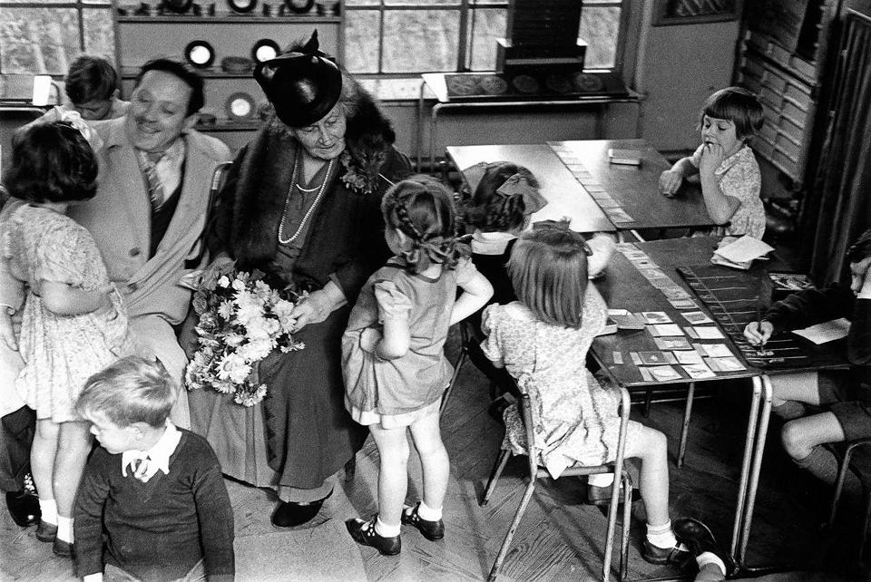
Montessoriańska filozofia rozwoju dziecka

Slide 2
Pedagogika Marii Montessori
Swoją naukę oparła na gruncie filozofii chrześcijańskej oraz na obserwacji dzieci i szacunku wobec nich.
Wychowywała w wolności w wyznaczonych przez nią granicach.
Stworzyła zestawy materiałów rozwojowych.
Wychowując wspierała samodzielność w rozwoju dzieci.
Podążała za dziećmi i ich możliwościami.

Slide 3
Okresy większej wrażliwości
„Od tego czasu wszystko staje się dla niego [dziecka] łatwe, żywe i zachwycające”. Maria Montessori
Maria Montessori wyróżniła następujące okresy:
okres wrażliwości na porządek ( od narodzin do 6 lat)
okres wrażliwości na ruch (od narodzin do 6 lat)
okres wrażliwości na język ( od narodzin do 7 lat)
okres wrażliwości na doznania zmysłowe (od narodzin do 6 lat)
okres wrażliwości na drobne przedmioty ( od 1 do 6-7 lat)
okres wrażliwości na życie społeczne (od życia płodowego, szczyt intensywności w wieku około 6 lat)

Slide 4
Okresy większej wrażliwości
To okresy większej podatności i wrażliwości w toku rozwoju, w których dziecko koncentruje swoja uwagę na danym aspekcie np. język, pisanie
Kluczowym dla nauczyciela staje się dostarczeniem środków do rozwoju

Slide 5
Okres wrażliwości na porządek
porządek panujący w otoczeniu zapewnia dziecku punkty orientacyjne, a więc poczucie bezpieczeństwa, w konsekwencji poczucie pewności siebie i pewności w życiu
to fundamentalna potrzeba, bo porządek zapewnia dziecku osiągniecie podstawowego poczucia bezpieczeństwa
porządek zewnętrzny pozwala zbudować porządek wewnętrzny

Slide 6
Okres wrażliwości na ruch
dziecko rozwija motorykę dużą (poruszanie się) – przewracanie się na brzuch, siadanie, raczkowanie, chodzenie, bieganie, skakanie)
jak i motorykę małą (precyzyjne ruchy – doskonali umiejętność chwytania, ruchy palców, chwyt pensetowy)

Slide 7
Okres wrażliwości na język
dziecko odbiera dźwięki już w życiu płodowym, potem zaczyna rozpoznawać, rozróżniać i rozumieć głosy otoczenia. Zainteresowanie cyframi i literami zaczyna się ok 3,5 r.ż. i odpowiednia stymulacja może prowadzić do chęci nauki pisania, a trochę później ok 4,5- 5, 5 r. ż następuje okres zainteresowania czytaniem

Slide 8
Okres wrażliwości na doznania zmysłowe i drobne przedmioty
zamiłowanie do miniaturowych przedmiotów wynika z wrażliwości i ostrości zmysłów
dzieci lubią oglądać i dotykać, wkładać do ust
zmysły to podstawowe narzędzie pozwalające zrozumieć świat

Slide 9
Okres wrażliwości na życie społeczne
około dwuipółletnie dziecko łatwiej odnajduje się w otoczeniu innym niż dom – budzą się wtedy zainteresowania społeczne
Do prawidłowego funkcjonowania dziecko potrzebuje innych i bycia z nimi w stałej relacji.

Slide 10
Okres wrażliwości na matematykę
„M. Montessori twierdziła, że każdy człowiek ma umysł matematyczny, który ujawnia się ok. 3-5 roku życia. To wtedy dziecko rozpoczyna klasyfikację, porządkowanie, liczy, interesuje się czasem, wykonując szereg operacji logicznego myślenia.

Slide 11
Dziecko posiada…
„dziecko posiada wrażliwość tak silną na rzeczy otaczające je, które rozbudzają w nim zainteresowanie i entuzjazm, że wydają się przenikać w jego własne życie. Dziecko przyswaja sobie wszystkie wrażenia nie umysłem, ale życiem” .

Slide 12
Realizacja potrzeb rozwojowych dziecka w edukacji Montessori
Nauka przez działanie
Dbanie o aktywność fizyczną i ruch na powietrzu
Pomaganie w budowaniu pozytywnego obrazu siebie, daje poczucie sprawstwa.
Uczenie serdeczności i bliskiego kontaktu.
Dawanie możliwości wyboru.
Wspieranie działań twórczych

Slide 13
Realizacja potrzeb rozwojowych dziecka w edukacji Montessori
program stawia na samodzielność dziecka w myśl „ Pomóż mi to zrobić samodzielnie”, rozwija koncentrację i samodyscyplinę
poprzez pracę w grupach zróżnicowanych wiekowo dzieci uczą się współdziałania, serdeczności, wdzięczności, pomagania, bez rywalizacji
Nauczyciel powinien przyjąć rolę obserwatora, który podąża za dzieckiem niejako oszczędzając wydawanie poleceń i wskazówek.

Slide 14
Rola rodziny w systemie Montessori
Rodzice tworzą główne środowisko rozwoju dziecka dlatego powinni stworzyć optymalne warunki wspierające rozwój poprzez:
Nauczenie samoobsługi (mycia, ubierania, jedzenia, sprzątania po sobie itp.).
Bycie z dzieckiem, ale też pozostawienie przestrzeni do działania.
Wyznaczanie granic. Dawać poczucie bezpieczeństwa.

Slide 15
Rola rodziny w systemie Montessori
Mówić o uczuciach. Dawać zrozumienie.
Nie oceniać. Być razem w każdej sytuacji.
Pracować wspólnie, pozwolić, aby dziecko pomagało (pranie sprzątanie itp.).
Wierzyć we własne dziecko.
Kochać je i szanować zainteresowania i potrzeby.
Zachęcać do działania.

Slide 16
O przygotowanym otoczeniu…
Najważniejszymi elementami tego otoczenia są: wolność, porządek, kontakt z rzeczywistością i naturą, piękno oraz materiały dydaktyczne.
Zadaniem materiału dydaktycznego jest wspomaganie rozwoju dziecka, dlatego zwany jest materiałem rozwojowym. Jest tak przygotowany, rozmieszczony w klasie i udostępniony dzieciom, że tworzy logicznie uporządkowaną całość programową. Umożliwia on wyjście w uczeniu się dziecka od doświadczenia i poznania zmysłowego. Służy nie tylko rozwojowi intelektualnemu, ale także kształtowaniu się osobowości.

Slide 17
Otoczenie to także osoby…
Musi zaistnieć spójność między tym co prezentowane jest w domu i przedszkolu. Wartości, które prezentujemy dziecku nie mogą być różne.

Slide 18
O wyrabianiu samodzielności…
Pomóżmy w tym, by dzieci same:
chodziły,
biegały,
wchodziły i schodziły po schodach,
podnosiły przedmioty, które upadły,
ubierały się,
wyrażały swoje żądania za pomocą zrozumiałych słów.

Slide 19
Przygotowała:
Dorota Rdzanek

